Slide 1


L’OFFRE INTÉRESSEMENT
Document à caractère non contractuel

Slide 2

Natixis Interépargne, la référence en épargne salariale et retraite du Groupe BPCE
94%
entreprises
satisfaites
+81 000⁽¹⁾
entreprises
clientes
+3 millions
d’épargnants⁽¹⁾
        Plus de 50 ans d’expérience dans la gestion de l’épargne salariale, l’épargne retraite et l’actionnariat salarié.
        Une offre de gestion financière d'une étendue unique sur le marché, au travers de l’expertise de plus de 20 sociétés de gestion.
        Une stratégie d’innovation permanente.
Natixis Interépargne - 31/12/2022.

Slide 3

L’intéressement, une solution de partage de la valeur
RÉMUNÉRATION
MOTIVATION
RÉCOMPENSE
.
POUVOIR D’ACHAT
ÉPARGNE
Levier RH
FIDÉLISATION
RECRUTEMENT
PARTAGE DE VALEUR SANS IMPACTER LA TRÉSORERIE

Slide 4
L’intéressement le coup de cœur des salariés
QU’EST-CE QUE C’EST ?
UN OUTIL MODULABLE
LE DIRIGEANT EST ÉGALEMENT ÉLIGIBLE À L’INTÉRESSEMENT
AU MÊME TITRE QUE SES SALARIÉS
Une solution pour motiver et valoriser vos salariés en les associant aux performances et/ou aux résultats de votre entreprise.
Une source d’alimentation potentielle des plans d’épargne sans que le bénéficiaire ait à utiliser ses économies personnelles.
Vous définissez les modalités de calcul de la prime et fixez les niveaux de performance à atteindre : la prime d’intéressement n’est versée que si les objectifs sont atteints.
Les bénéficiaires ont la liberté de percevoir immédiatement ou de placer leur prime.
MISE EN PLACE PAR DUE
POSSIBLE POUR LES ENTREPRISES DE - 50 SALARIÉS SANS CSE NI délégués syndicaux
(si l’entreprise n’est pas couverte par un accord de branche agréé)
DURÉE
1 OU 3 ANS AU CHOIX RENOUVELABLE

Slide 5
Un contexte fiscal et social favorable
POUR LES ENTREPRISES
DE 1 À 49 SALARIÉS
POUR LES ENTREPRISES
DE 50 À 249 SALARIÉS
0%
DE CHARGES SOCIALES
0%
DE CHARGES SOCIALES
Grâce à la suppression
du forfait social sur l’abondement et l’intéressement
Grâce à la suppression
du forfait social sur l’intéressement

Slide 6
L’intéressement au sein du dispositif de l’épargne salariale et retraite
Versement
Volontaires
Intéressement
Participation
Jours de repos non pris⁽¹⁾
Compte Epargne Temps⁽²⁾
Versements obligatoires⁽³⁾
LES SOURCES D’ALIMENTATION
+
+
+
+
ABONDEMENT DE l’ENTREPRISE
Aide financière facultative défiscalisée de l’employeur
PEE(I)
Plan d’Epargne Entreprise
pour une épargne projet
PERCOL(I)
Plan d’Epargne Retraite d’Entreprise Collectif
pour une épargne retraite
LES DISPOSITIFS
ET/OU
Sous forme de capital
à l’échéance
OU
cas de déblocage anticipé ⁽⁴⁾
Sous forme de capital (totalité ou fractionné) et/ou en rente
à l’échéance
OU
En capital en cas de déblocage anticipé ⁽⁴⁾
LES
POSSIBILITÉS
DE SORTIES
Sous forme de rente
OU
En capital en cas de déblocage anticipé ⁽⁴⁾
Uniquement dans le PERCOL(I) et en l’absence de Compte Épargne Temps (CET) dans l’entreprise. Limité à 10 jours. Exonérations fiscales et sociales
Dans le PEE(I) si le règlement le prévoit et dans le PERCOL(I). Exonérations fiscales et sociales dans le PERCOL(I) uniquement et dans la limite de 10 jours.
Selon le règlement du PER, alimentation possible uniquement par transfert en provenance d’autres PER ou directement par les cotisations obligatoires.
PEE(I) : 10 cas de déblocage anticipé selon conditions en vigeur, PERCOL(I) 6 cas de déclocage anticipé selon conditions en vigueur.

Slide 7
La solution Natixis Interépargne : l’offre intéressement
Choix des critères financiers
Choix des modalités de répartition
    Résultat d’exploitation
    RCAI (résultat courant avant impôts)
    Résultat net avant impôts
    Résultat fiscal
    Taux d’évolution du chiffre d’affaires
    Taux d’évolution de la marge brute
    Taux d’évolution de l’excédent brut d’exploitation
    Soit une répartition proportionnelle à la durée de présence ;
    Soit une répartition proportionnelle aux salaires bruts annuels;
    Soit une répartition mixte;
    Soit une répartion égalitaire entre les bénéficiaires quels que soient le salaire et la durée de présence des salariés.
Budget interéssement maitrisée
OPTION Complément rse
Nouveau
    Le choix d’ajouter 1 ou 2 critères maximum RSE permet de faire bénéficier à vos salariés d’une enveloppe d’intéressement complémentaire si l’un des critères est atteint
    (cf : slide suivante pour plus de détails).
    Sécurisation
    Possibilité d’indiquer un plafond global
    dans la limite du plafond légal
N.B. : Si le dirigeant opte pour un choix de critère financier lié à un taux d’évolution, l’enveloppe de l’intéressement sera indexée à un pourcentage de la masse salariale.

Slide 8

Intégration option complément RSE
Nouveau
    Liste des critères RSE :
1 - Sobriété énergétique (menu déroulant) :
Consommation d’électricité : ______ % de réduction par an
Consommation d’eau : ______ % de réduction par an
Consommation de carburant : ______ % de réduction par an
Diminution du bilan carbone : ______ % de réduction par an
2 - Absentéisme au travail :
Taux d’absentéisme inférieur à : ______ % sur l’année
3 - Accident du travail :
Taux de fréquence des accidents du travail inférieur à : _______ % sur l’année

Slide 9



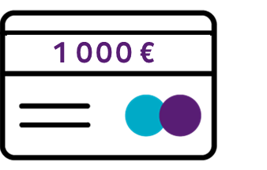


Avantages fiscaux et sociaux pour l’entreprise
SALAIRE OU PRIME SALARIALE
Intéressement
Coût pour l’employeur
1 500 €
soumis aux charges
patronales (50%)
1 000 €
déductibles du
bénéfice imposable
&
0% DE CHARGE*
(forfait social)
691 €
soumis à l’impôt
sur le revenu
&
charges salariales
903 €
exonérés d’impôt
sur le revenu
&
de charges salariales
(hors CSG/CRDS de 9,7%)
Montant net perçu par le bénéficiaire
* Hors taxe sur les salaires pour les entreprises assujetties

Slide 10
Avantages fiscaux et sociaux pour vous et vos salariés
INTÉRESSEMENT
INTÉRESSEMENT
si placé dans un PEE(I) – PERCOL(I)
si non placé dans un PEE(I) – PERCOL(I)
CHARGES SALARIALES
(hors CSG/CRDS)
Exonéré
Exonéré
IMPÔT SUR LE
REVENU
Exonéré
X
Soumis
IMPÔT SUR LE
REVENU
SUR LES PLUS-
VALUES RÉALISÉES
À LA SORTIE
Exonéré
hors prélèvements sociaux sur les produits de placement au taux de 17,2 %

Slide 11

Les avantages de l’intéressement placé dans un dispositif d’épargne salariale et retraite
COMPLÉMENT DE REVENU
ÉPARGNE SALARIALE
Intéressement
(s’il est placé dans un PEE(I) ou PERCOL(I)
Montant brut versé par l’entreprise
1 000 €
1 000 €
Charges patronales (hypothèse 50 %)
+ 500
Exonéré ⁽¹⁾
Forfait social⁽²⁾
Non applicable
Exonéré
1 500 €
Économie de 500 uu
Coût réel pour l’entreprise
1 000 €
Montant brut versé par l’épargnant
1 000 €
1 000 €
Charges salariales (hypothèse 13,75 %)
- 138 €
Exonéré
CSG/CRDS (9,7%)
- 95 €⁽³⁾
- 97 € ⁽⁴⁾
Impôt sur le revenu
(hypothèse d’une base IR à 11% après abattement de 10%)
- 76 €
Exonéré⁽⁵⁾
Économie de 212 uu
Montant net d’impôt perçu par l’épargnant
691 €
903 €
Important : l’ensemble des informations présentées dans le tableau est donné à titre indicatif sur la base de la réglementation en vigueur au 01/01/2023. Le calcul ici obtenu reste une approximation. Un détail exhaustif nécessiterait l’intervention d’un comptable pour un calcul personnalisé. Les données chiffrées de ce tableau ont fait l’objet d’arrondis.
Hors taxes sur les salaires (pour les entreprises assujetties à cette taxe conformément aux dispositions de l'article 231 du code général des impôts).
Le forfait social est supprimé sur les sommes versées après le 1er janvier 2019 au titre de la participation, de l’intéressement et de l’abondement pour les entreprises de moins de 50 salariés. Il est également supprimé sur l’intéressement pour les entreprises de moins de 250 salariés. En dehors de ces cas, le forfait social est de 20 %. Il peut être réduit à 16 % sur l’intéressement, la participation et l’abondement versés dans le PERCOL sous réserve que le règlement prévoit l’affectation par défaut des sommes à un système de « gestion pilotée » comportant au moins 10 % de titres éligibles au PEA-PME.
9,7 % (dont 6,8 % de CSG déductible) de 98,25 % uniquement pour les personnes relevant du régime de la Sécurité sociale.
9,7 % du versement brut.
Exonéré si les sommes perçues sont placées dans un plan d’épargne salariale.

Slide 12

L’offre intéressement, une offre clé en main
+
LE
Un accord d’Intéressement rédigé par la Direction juridique et fiscale de NIE
Un accord simple à mettre en place
ACCOMPAGNEMENT
ET SUIVI
DE LA MISE EN PLACE AU SUIVI PENDANT TOUTE LA VIE
DU CONTRAT, NIE VOUS ACCOMPAGNE
VOUS ET VOS SALARIÉS
Un dépôt auprès de l’autorité administrative compétente réalisé par NIE
(sous réserve de délais⁽¹⁾)
Un accompagnement lors de l’échéance et du renouvellement de l’accord
Une assistance permanente avec Allo Experts de 8h30 à 18h00
Besoin d’un accord plus personnalisé ?
Natixis Interépargne vous propose de bénéficier de l’expertise d’Allo Experts pour trouver la solution qui vous convient !
Natixis Interépargne procède au dépôt sous réserve de conditions de délai de signature du bulletin de souscription au plus tard 10 jours calendaires avant la date limite de conclusion de l’accord et de réception de l’accord signé et de la consultation des salariés ou procès-verbal du comité social et économique ou décision du(des) délégué(s) syndical(caux)) au plus tard 5 jours calendaires après la date limite légale de conclusion.

Slide 13
L’offre intéressement : tarification
Forfait Offre Interessement tout inclus
    990 € HT pour 3 exercices ou 390 € HT pour 1 exercice
    Si l’accord prévoit la tacite reconduction, une réduction de 15 % s’appliquera sur le forfait pour la nouvelle période de 1 ou 3 exercices selon la durée initiale de l’accord.
Le traitement collectif digital est inclus quel que soit le nombre de bénéficiaires :
    Transmission à Natixis Interépargne l’enveloppe à distribuer via l’Espace Entreprise
    Calcul de répartition par bénéficiaire
    Interrogation des bénéficiaires

Slide 14

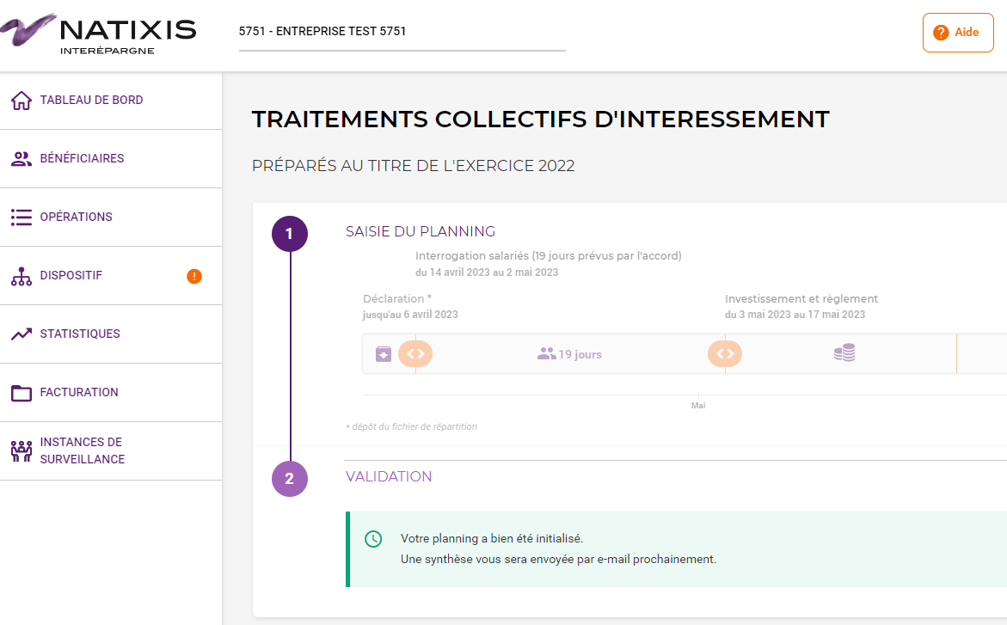
Traitement de l’accord avec l’Espace Entreprise
Pilotez et digitalisez votre dispositif d’épargne salariale et retraite en toute simplicité
En tant que dirigeant, digitalisez vos campagnes de traitements collectifs de votre intéressement en ligne.
  Planifiez entièrement vos traitements collectifs lors de vos campagnes d’intéressement.
  Sécurisez l’envoi de vos données grâce au parcours en ligne.
  Visualisez les taux de non-réponse des bénéficiaires pendant la période d’interrogation.

Slide 15
L’Intéressement : les délais à connaitre
Rappel des délais à respecter pour mettre en place l’intéressement
    Délai de conclusion de l’accord d’intéressement
      L’accord doit être conclu avant la fin du 1er semestre de l’exercice comptable au titre duquel il prendra effet. A défaut, il produit tous ses effets être les parties mais n’ouvre droit aux exonérations que pour les périodes de calcul ouvertes postérieurement au dépôt.
        Exemple : une entreprise qui a un exercice comptable du 01/01 au 31/12 si elle désire mettre en place un accord d’intéressement, prenant effet au 1er janvier année N, celui-ci doit être conclu avant le 1er juillet année N
    Délai de dépôt de l’accord d’intéressement auprès de l’AUTORITE ADMINISTRATIVE COMPETENTE ⁽¹⁾
      L’accord doit être déposé dans les 15 jours qui suivent la date limite de conclusion de l’accord.
        Dans notre exemple : l’accord d’intéressement doit être conclu avant le 1er juillet année N et déposé au plus tard le 15 juillet année N.
CONCLUSION de l’ACCORD avant le 30 juin année n
Pour un exercice comptable du 01/01 au 31/12
Planifier l’accord d’intéressement
31/12/N-1
30/06/N
15/07/N
30/05/N+1
30/06/N+1
Date de début de votre exercice comptable
Date limite de conclusion des négociations ou de signature par DUE
Date limite de dépôt à la DDETS
Date limite de versement
Date limite de renouvellement
Natixis Interépargne procède au dépôt (sous réserve de conditions de délai de signature du bulletin de souscription au plus tard 10 jours calendaires avant la date limite de conclusion de l’accord et de réception de l’accord signé et de la consultation des salariés ou procès-verbal du comité social et économique ou décision du(des) délégué(s) syndical(caux)) au plus tard 5 jours calendaires après la date limite légale de conclusion).

Slide 16
Le supplément d’intéressement : le bonus boosté
Modalités pratiques
LE
+
Une décision du dirigeant suffit pour verser un supplément d’intéressement si le mode de répartition entre les bénéficiaires est identique à l’accord d’intéressement.
Le montant du supplément d’intéressement est libre mais il doit respecter les plafonds d’intéressement :
        plafond global : intéressement + supplément d’intéressement = 20% maximum de la masse salariale,
        plafond individuel : intéressement + supplément d’intéressement, ne doit pas dépasser 75 % du PASS⁽¹⁾.
LE SUPPLÉMENT D’INTÉRESSEMENT BÉNÉFICIE DES MÊMES AVANTAGES SOCIAUX ET FISCAUX
ET PERMET DE VERSER PLUS À LA MAIN DE L’ENTREPRISE.
C’est l’idéal pour récompenser les salariés en fin d'année
en complément de l'intéressement !
(1) Soit en 2024, 34 776 € par salarié.

Slide 17

NOM PRÉNOM
CONTACT
      Fonction
      xx xx xx xx xx
      xx xx xx xx xx
nom-prenom@infoemail.com
NOM PRÉNOM
      Fonction
  NATIXIS INTEREPARGNE
  www.interepargne.natixis.com
      xx xx xx xx xx
      xx xx xx xx xx
nom-prenom@infoemail.com

